Slide 1
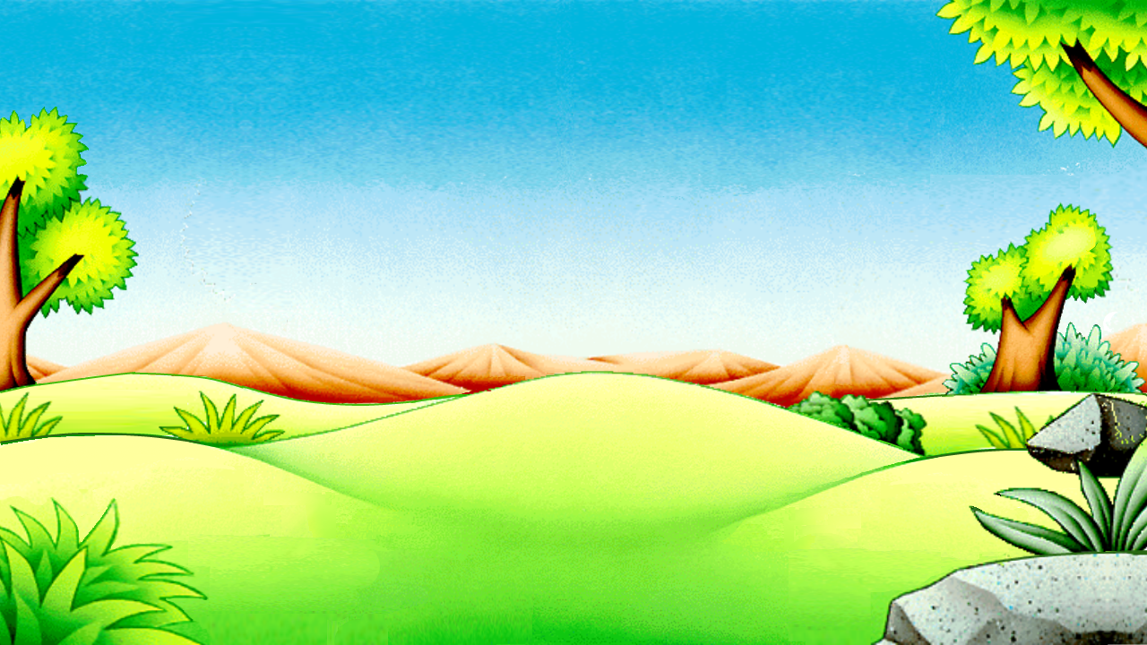
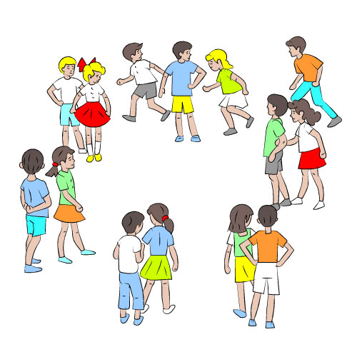
Муниципальное бюджетное дошкольное образовательное учреждение
детский сад «Олененок»
Занятие по физической культуре для детей подготовительной к школе группы
«Пустое место»
Подготовила:
Инструктор по физической культуре
Быкова Э.В.

Slide 2
Задачи
повторить ходьбу и бег с выполнением задания;
упражнять в лазанью на гимнастическую стенку;
повторить упражнения на равновесие и прыжки

Slide 3
Задачи
ходьба в колонне по одному;
игровое задание «Река и ров»;
ходьба и бег врассыпную с остановкой по сигналу педагога.

Slide 4
Общеразвивающие упражнения.
1. И. п. — стойка ноги на ширине плеч, руки на пояс. 1 —руки в стороны; 2 — руки за голову; 3 — руки в стороны; 4 — исходное положение (6-8 раз).

Slide 5
Общеразвивающие упражнения.
2. И. п. — основная стойка, руки за голову. 1 — поворот вправо, руки в стороны; 2 — исходное положение; 3—4 — влево (6 раз).

Slide 6
Общеразвивающие упражнения.
3. И. п. — основная стойка, руки в стороны. 1 — присесть руки на пояс; 2 — исходное положение (6 раз).

Slide 7
Общеразвивающие упражнения.
4. И. п. — сидя, ноги врозь, руки на пояс. I — руки в стороны; 2 — наклон вперед, коснуться носка правой (левой) ноги; 3 — выпрямиться, руки в стороны; 4 — исходное положение (6-8 раз).

Slide 8
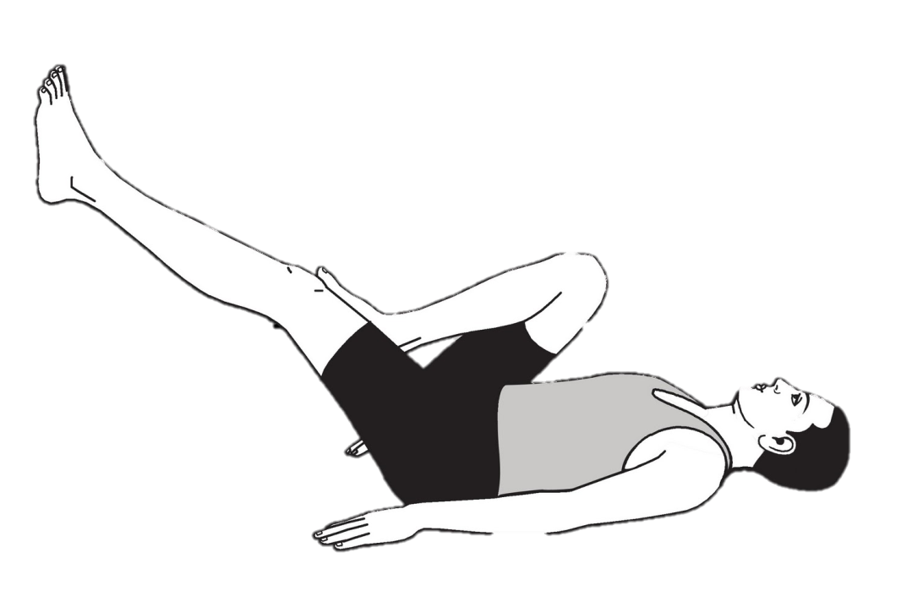
Общеразвивающие упражнения.
5. И. п. —лежа на спине, руки вдоль туловища. Имитация езды на велосипеде (1—8 раз, пауза и повторить) (3-4 раза).

Slide 9
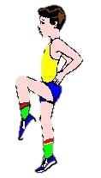
Общеразвивающие упражнения.
6. И. п. — стойка ноги вместе, руки на пояс. 1-8 — прыжки на правой ноге; 1 -8 — прыжки на левой, пауза и повторить.

Slide 10
Основные виды движений
1. Лазанье на гимнастическую стенку (2—3 раза).

Slide 11
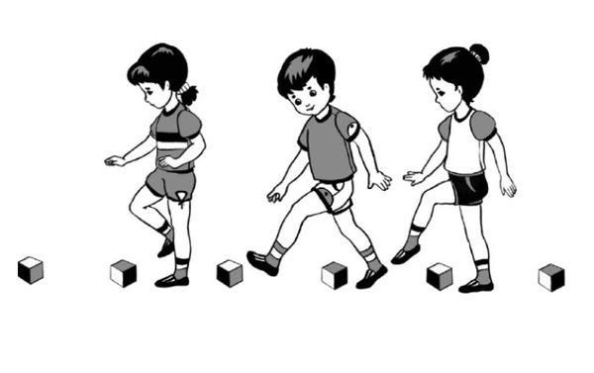
Основные виды движений
2. Равновесие — ходьба по прямой с перешагиванием через кубики, разложенные на расстоянии одного шага ребенка, попеременно правой и левой ногой, руки за голову (2-3 раза).

Slide 12
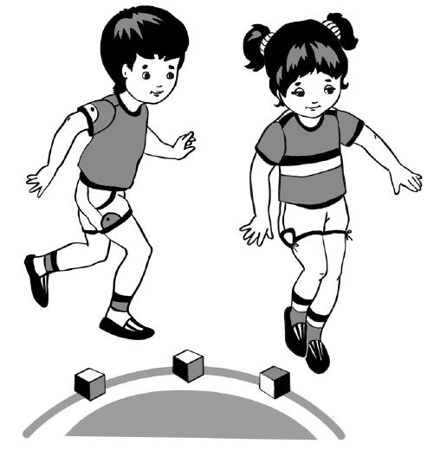
Основные виды движений
3. Прыжки на правой и левой ноге между предметами (кубики, набивные мячи, кегли; расстояние между предметами 40 см).

Slide 13
Подвижная игра «Пустое место»
Играющие становятся в круг, поставив руки на пояс, - получаются окошки. Выбирается водящий. Он ходит сзади круга и говорит:
Вокруг домика хожу
И в окошки я гляжу,
К одному я подойду
И тихонько постучу.
После слова «постучу» водящий останавливается, заглядывает в окошко, против которого остановился, и говорит: «Тук-тук-тук». Стоящий впереди спрашивает: «Кто пришел?». Водящий называет свое имя. Стоящий в кругу спрашивает :«Зачем пришел?». Водящий отвечает :«Бежим на перегонки», - и оба бегут вокруг играющих в разные стороны. В кругу оказывается пустое место. Тот, кто добежит до него первым, остается в круге; опоздавший становится водящим, и игра продолжается.

